Slide 1
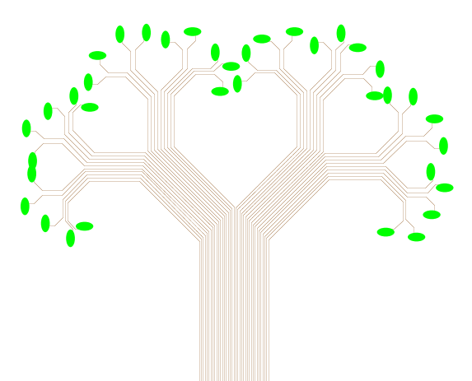
עצי AVL – חלק ב
תרגול

Slide 2
- רוטציותAVL עץ
A
C
B
D
E

Slide 3
- רוטציותAVL עץ
B
A
E
C
D

Slide 4
- רוטציותAVL עץ
A
C
B
D
E

Slide 5
A
A
A
D
D
D
A
A
A
B
B
B
D
D
D
A
A
A
B
B
B
C
C
C
D
D
D

Slide 6
- מחיקת איברAVL עץ
מחיקה – תיקון העץ – מקרה 1
A
D

Slide 7
- מחיקת איברAVL עץ
מחיקה – תיקון העץ – מקרה 1
A
צריך לעלות לרמה הבאה, ולבדוק

Slide 8
- מחיקת איברAVL עץ
מחיקה – תיקון העץ – מקרה 2
A
D

Slide 9
- מחיקת איברAVL עץ
מחיקה – תיקון העץ – מקרה 2
A
סיימנו

Slide 10
- מחיקת איברAVL עץ
מחיקה – תיקון העץ – מקרה 3
A
D
נחלק למקרים...

Slide 11
- מחיקת איברAVL עץ
מחיקה – תיקון העץ – מקרה 3א
A
B
D

Slide 12
- מחיקת איברAVL עץ
מחיקה – תיקון העץ – מקרה 3א
B
A
סיימנו

Slide 13
- מחיקת איברAVL עץ
מחיקה – תיקון העץ – מקרה 3ב
A
B
D

Slide 14
- מחיקת איברAVL עץ
מחיקה – תיקון העץ – מקרה 3ב
B
A
צריך לעלות לרמה הבאה, ולבדוק

Slide 15
- מחיקת איברAVL עץ
מחיקה – תיקון העץ – מקרה 3ג
A
B
D

Slide 16
- מחיקת איברAVL עץ
מחיקה – תיקון העץ – מקרה 3ג
A
A
A
B
B
B
C
C
C
D
D
D

Slide 17
- מחיקת איברAVL עץ
מחיקה – תיקון העץ – מקרה 3ג
A
A
A
B
B
B
C
C
C

Slide 18
- מחיקת איברAVL עץ
מחיקה – תיקון העץ – מקרה 3ג
A
A
A
C
C
C
B
B
B

Slide 19
- מחיקת איברAVL עץ
מחיקה – תיקון העץ – מקרה 3ג
בכל שלושת הגרסאות, עולים וממשיכים לבדוק
C
C
C
A
B
A
B
A
B

Slide 20
A
A
A
D
D
D
A
A
A
B
B
B
D
D
D
A
A
A
B
B
B
C
C
C
D
D
D

Slide 21
- מחיקת איברAVL עץ
דוגמה 1
9
6
13
2
8
11
17
1
12
15
20

Slide 22
- מחיקת איברAVL עץ
דוגמה 1
9
6
13
2
8
11
17
1
12
15
20

Slide 23
- מחיקת איברAVL עץ
דוגמה 1
9
6
13
2
8
11
17
1
12
15
20

Slide 24
- מחיקת איברAVL עץ
דוגמה 1
9
6
15
2
8
11
17
1
12
13
20

Slide 25
- מחיקת איברAVL עץ
דוגמה 1
9
6
15
2
8
11
17
1
12
13
20

Slide 26
- מחיקת איברAVL עץ
דוגמה 1
9
6
15
2
8
11
17
1
12
20

Slide 27
- מחיקת איברAVL עץ
דוגמה 1
9
מקרה 2
6
15
A
2
8
11
17
D
1
12
20

Slide 28
- מחיקת איברAVL עץ
דוגמה 1
9
מקרה 2
6
15
A
2
8
11
17
1
12
20
סיימנו

Slide 29
- מחיקת איברAVL עץ
דוגמה 2
9
6
15
2
8
11
17
1
12
20

Slide 30
- מחיקת איברAVL עץ
דוגמה 2
9
6
15
2
8
11
17
1
12
20

Slide 31
- מחיקת איברAVL עץ
דוגמה 2
9
6
15
2
8
11
17
1
12
20

Slide 32
- מחיקת איברAVL עץ
דוגמה 2
8
6
15
2
9
11
17
1
12
20

Slide 33
- מחיקת איברAVL עץ
דוגמה 2
8
6
15
2
9
11
17
1
12
20

Slide 34
- מחיקת איברAVL עץ
דוגמה 2
8
מקרה 3
6
15
A
2
11
17
D
1
12
20
נחלק למקרים...

Slide 35
- מחיקת איברAVL עץ
דוגמה 2
8
מקרה 3ב
6
15
A
B
2
11
17
D
1
12
20

Slide 36
- מחיקת איברAVL עץ
דוגמה 2
8
מקרה 3ב
2
15
B
A
1
6
11
17
12
20
צריך לעלות לרמה הבאה, ולבדוק

Slide 37
- מחיקת איברAVL עץ
דוגמה 2
8
2
15
1
6
11
17
12
20

Slide 38
- מחיקת איברAVL עץ
דוגמה 3
8
6
15
2
7
11
17
4
12
20

Slide 39
- מחיקת איברAVL עץ
דוגמה 3
8
6
15
2
7
11
17
4
12
20

Slide 40
- מחיקת איברAVL עץ
דוגמה 3
8
מקרה 3ג
6
15
A
B
2
11
17
D
4
12
20

Slide 41
- מחיקת איברAVL עץ
דוגמה 3
8
מקרה 3ג
6
15
A
B
2
11
17
C
4
12
20
D

Slide 42
- מחיקת איברAVL עץ
דוגמה 3
8
מקרה 3ג
6
15
A
C
4
11
17
B
2
12
20

Slide 43
- מחיקת איברAVL עץ
דוגמה 3
8
מקרה 3ג
4
15
C
2
6
11
17
A
B
12
20
עולים וממשיכים לבדוק

Slide 44
- מחיקת איברAVL עץ
דוגמה 3
8
4
15
2
6
11
17
12
20

Slide 45
עצים בינאריים מורחבים
בכל איבר אנו שומרים את מספר האיברים שבתת-העץ שלו
5
A
3
C
B
1
D
1
E
1

Slide 46
עצים בינאריים מורחבים
בכל איבר אנו שומרים את מספר האיברים שבתת-העץ שלו
3n+2
A
2n+1
C
B
n
D
n
E
n

Slide 47
עצי AVL מורחבים
בכל איבר אנו שומרים את מספר האיברים שבתת-העץ שלו
מה קורה ברוטציה?
3n+2
A
2n+1
C
B
n
D
n
E
n

Slide 48
עצי AVL מורחבים
בכל איבר אנו שומרים את מספר האיברים שבתת-העץ שלו
מה קורה ברוטציה?
B
A
E
A.size = C.size + D.size + 1
B.size = A.size + E.size + 1
C
D

Slide 49
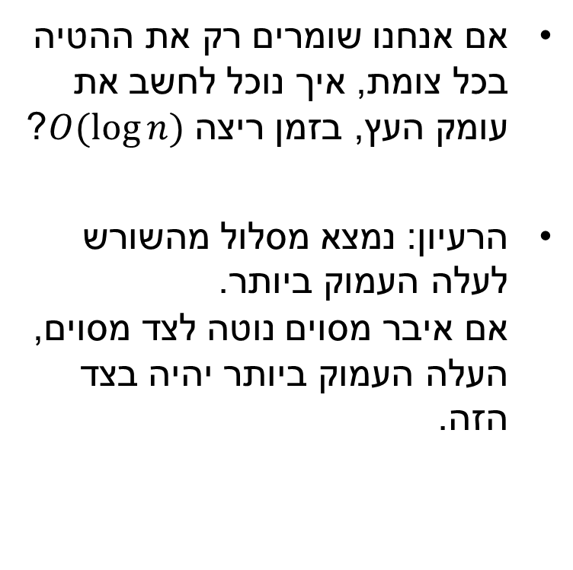
עצים בינאריים מורחבים
בכל איבר אנו שומרים את מספר האיברים שבתת-העץ שלו
בעית הבחירה: נרצה למצוא את ערך המיקום ה-i.
נניח שכל האיברים שונים
סיבוכיות: $O(\log{n})$
A
C
B
D
E
Notes:
http://stackoverflow.com/questions/2329171/find-kth-smallest-element-in-a-binary-search-tree-in-optimum-way

Slide 50
עצים בינאריים מורחבים
מציאת המינימום
הולכים שמאלה עד הסוף...
A
C
B
D
E
Notes:
http://stackoverflow.com/questions/2329171/find-kth-smallest-element-in-a-binary-search-tree-in-optimum-way

Slide 51
עצים בינאריים מורחבים
מציאת ערך המיקום ה-i
בכל איבר Tשאנו מגיעים, נחלק למקרים:
i == T.getLeft().size
i > T.getLeft().size
i < T.getLeft().size
A
C
B
D
E
Notes:
http://stackoverflow.com/questions/2329171/find-kth-smallest-element-in-a-binary-search-tree-in-optimum-way

Slide 52
עצים בינאריים מורחבים
מציאת ערך המיקום ה-i
בכל איבר Tשאנו מגיעים, נחלק למקרים:
i == T.getLeft().size
נחזיר את איבר T
A
C
B
D
E
Notes:
http://stackoverflow.com/questions/2329171/find-kth-smallest-element-in-a-binary-search-tree-in-optimum-way

Slide 53
עצים בינאריים מורחבים
מציאת ערך המיקום ה-i
בכל איבר Tשאנו מגיעים, נחלק למקרים:
i == T.getLeft().size
i > T.getLeft().size
נשאר לנו למצוא את ערך המיקום ה i – T.getLeft().size בתת העץ הימני
A
C
B
D
E
Notes:
http://stackoverflow.com/questions/2329171/find-kth-smallest-element-in-a-binary-search-tree-in-optimum-way

Slide 54
עצים בינאריים מורחבים
מציאת ערך המיקום ה-i
בכל איבר Tשאנו מגיעים, נחלק למקרים:
i == T.getLeft().size
i > T.getLeft().size
i < T.getLeft().size
נשאר לנו למצוא את ערך המיקום ה-i בתת העץ השמאלי
A
C
B
D
E
Notes:
http://stackoverflow.com/questions/2329171/find-kth-smallest-element-in-a-binary-search-tree-in-optimum-way

Slide 55
הרחבות לעצים
אינפורמציה שניתן להוסיף לעץ:

Slide 56
הרחבות לעצים
אינפורמציה שניתן להוסיף לעץ:
איזון (-,\,/)
-
/
\
-
-
-
\
-
-
-

Slide 57
הרחבות לעצים
אינפורמציה שניתן להוסיף לעץ:
איזון (-,\,/)
גובה תת-העץ
3
2
2
1
0
0
1
0
0
0

Slide 58
הרחבות לעצים
אינפורמציה שניתן להוסיף לעץ:
איזון (-,\,/)
גובה תת-העץ
גודל תת-העץ
אילו יתרונות יש להרחבות השונות?
10
5
4
3
1
1
2
1
1
1

Slide 59
הרחבות לעצים
treeHeight(Node t)
{
If t==null
return 0
If t.balance == ‘/’
return 1+treeHeight(t.getLeft())
else
return 1+treeHeight(t.getRight())
}
אם אנחנו שומרים רק את ההטיה בכל צומת, איך נוכל לחשב את עומק העץ, בזמן ריצה $O(\log{n})$?
הרעיון: נמצא מסלול מהשורש לעלה העמוק ביותר. אם איבר מסוים נוטה לצד מסוים, העלה העמוק ביותר יהיה בצד הזה.

Slide 60
הרחבות לעצים
treeHeight(Node t)
{
If t==null
return 0
If t.balance == ‘/’
return 1+treeHeight(t.getLeft())
else
return 1+treeHeight(t.getRight())
}
דוגמה 1
-
/
\
-
-
-
\
-
-
-

Slide 61
הרחבות לעצים
treeHeight(Node t)
{
If t==null
return 0
If t.balance == ‘/’
return 1+treeHeight(t.getLeft())
else
return 1+treeHeight(t.getRight())
}
דוגמה 1
-
/
\
-
-
-
\
-
-
-

Slide 62
הרחבות לעצים
treeHeight(Node t)
{
If t==null
return 0
If t.balance == ‘/’
return 1+treeHeight(t.getLeft())
else
return 1+treeHeight(t.getRight())
}
דוגמה 2
/
/
\
\
-
-
\
-
\
-
-

Slide 63
הרחבות לעצים
treeHeight(Node t)
{
If t==null
return 0
If t.balance == ‘/’
return 1+treeHeight(t.getLeft())
else
return 1+treeHeight(t.getRight())
}
דוגמה 2
/
/
\
\
-
-
\
-
\
-
-

Slide 64
בתרגיל
לעצי חיפוש בינאריים רגילים. נרצה להיות מסוגלים לענות בצורה יעילה על השאלה: כמה מספרים גדולים מk ישנם בעץ?
int numLarger(Node t, int k);
תצטרכו להוסיף בכל קודקוד שדה נוסף size בו הוא שומר כמה קודקודים נמצאים תחתיו בעץ (כולל אותו). ממשו מחדש את שיטת ההוספה לעץ כך שתתמוך בעדכון של הערך הזה. לשם פשטות הניחו תמיד שהוספה של קודקוד היא תמיד של קודקוד חדש ואך פעם לא של ערך שכבר נמצא בעץ. לאחר מכן כתבו את השיטה numLarger

